Slide 1
Un viaggio tra matematica e musica
Strutture, scale, intervalli
Matematica e percezione del suono
Simmetrie matematiche e musicali

Slide 2
PITAGORICI: dal χάος al κόσμος
Individuano i rapporti numerici che caratterizzano i suoni in armonia (“consonanti”): ottava (2:1), quinta (3:2), quarta (4:3)
Non avendo il concetto di onda e di frequenza, si riferiscono al livello di riempimento dell’anfora, o al peso del martello del fabbro, alla lunghezza della corda, insomma agli strumenti usati per produrre il suono, più che alle caratteristiche del suono stesso.
Ancora oggi, buona parte della musica occidentale è basata su questi intervalli:
tonica/quarta/tonica/quinta/quarta/tonica è la struttura tipica del blues

Slide 3
PITAGORICI: dal χάος al κόσμος
Per dare ordine ai suoni, si ritiene che i pitagorici partissero dal suono (frequenza) base 1 , e ascendessero per quinte:
Poi riportassero nell’intervallo 1-2 i suoni troppo alti, abbassandoli di ottava in ottava attraverso divisioni successive per 2, per cui in ordine:

Slide 4
PITAGORICI: dal χάος al κόσμος
L’intervallo tra 81/64 e 3/2 è un po’ più grande degli altri, e per ridurlo fu introdotta un’altra nota, a partire da quella fondamentale discendendo di una quinta (andando quindi a 2/3) e alzandola poi di un’ottava per riportarla nell’intervallo [1,2]. In pratica, fu aggiunta la nota in rapporto di quarta (4/3) rispetto alla fondamentale, definendo la cosiddetta scala “diatonica”.

Slide 5
PITAGORICI: dal χάος al κόσμος
SCALA DIATONICA “PITAGORICA”
C D E F G A B C₂
Frequenze
Intervalli
TONO TONO SEMITONO TONO TONO TONO SEMITONO

Slide 6
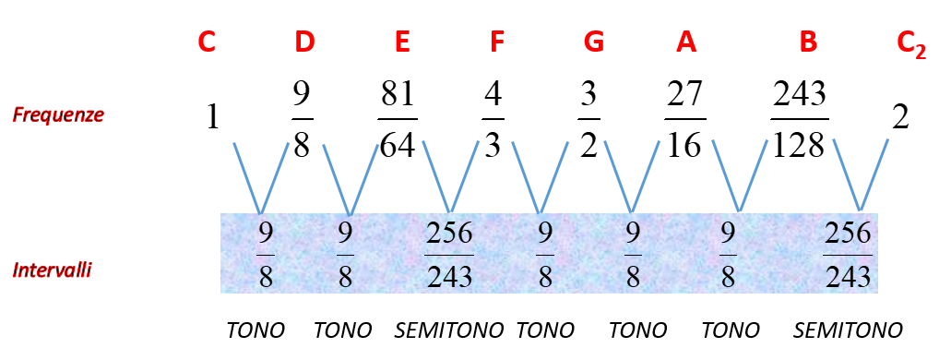
PITAGORICI: dal χάος al κόσμος
Nella visione dei pitagorici, per plasmare il materiale grezzo di cui è fatto il mondo il Demiurgo ha usato la musica: si doveva creare l'ordine grazie all'armonia. I rapporti armonici sono un riflesso dell’armonia del cosmo…
Procedendo «per quinte», in senso ascendente o discendente, si ritrovano tutti i suoni che riproducono l’armonia perfetta delle sfere celesti («ciclo delle quinte» o «circolo delle quinte»).
Il problema è che la scala pitagorica non funziona proprio così…

Slide 7

PITAGORICI: dal χάος al κόσμος
2 semitoni corrispondono a un rapporto pari a
$${\left(\frac{256}{243}\right)}^{2}=1,109858$$
ma 1 tono è invece pari a
$$\frac{9}{8}=1,125$$

Slide 8
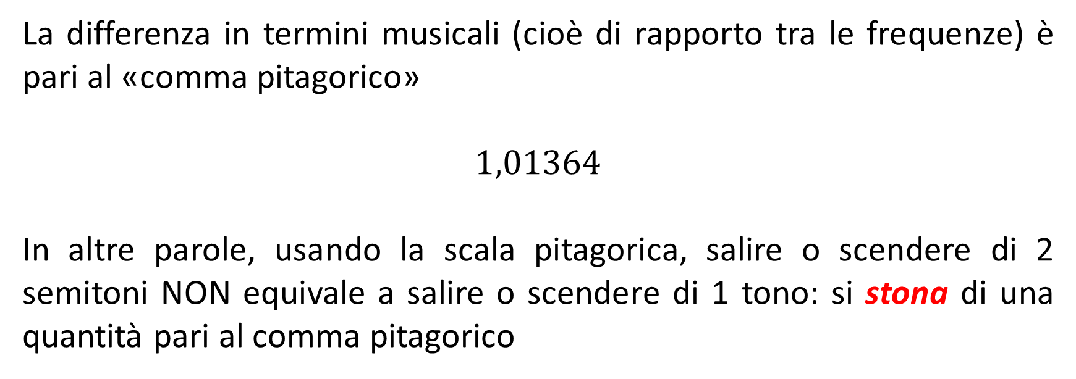
PITAGORICI: dal χάος al κόσμος
La differenza in termini musicali (cioè di rapporto tra le frequenze) è pari al «comma pitagorico»
$$1,01364$$
In altre parole, usando la scala pitagorica, salire o scendere di 2 semitoni NON equivale a salire o scendere di 1 tono: si stona di una quantità pari al comma pitagorico

Slide 9
PITAGORICI: dal χάος al κόσμος
Proviamo ad ascendere per quinte a partire dal DO di base (C₁)
$$1∙\frac{3}{2}= \frac{3}{2}∙\frac{3}{2}=\frac{9}{4}∙\frac{3}{2}=\frac{27}{8}∙\frac{3}{2}=\frac{81}{16}∙\frac{3}{2}=\frac{243}{32}∙\frac{3}{2}=\frac{729}{64}$$
C₁ G₁ D₂ A₂ E₃ B₃ ?
$$\frac{9}{8}∙2 \frac{27}{16}∙2 \frac{81}{64}∙4 \frac{243}{128}∙4$$

Slide 10
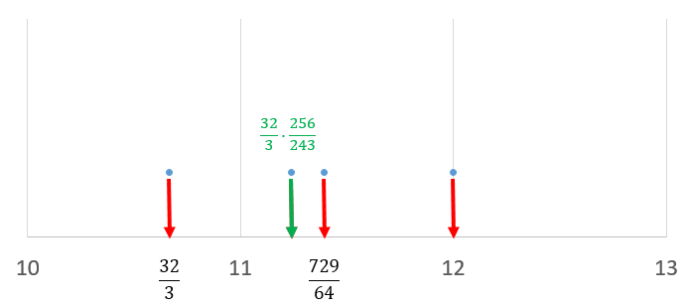
PITAGORICI: dal χάος al κόσμος
Proviamo ad ascendere per quinte a partire dal DO di base (C₁)
Progressivamente definiamo i suoni consonanti per quinte che «dividono» i toni in due semitoni (F#, C#, G#, D#, A#) ma a causa del comma pitagorico il circolo delle quinte non si richiude sul DO…
Comma pitagorico
F₄ F#₄ G₄

Slide 11
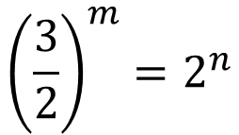

PITAGORICI: dal χάος al κόσμος
… d’altra parte, non esistono due interi m ed n tali che:
$${\left(\frac{3}{2}\right)}^{m}=2^{n}$$
Se esistessero, si avrebbe:
$${\left(3\right)}^{m}=2^{n+m}$$
… e quindi, un numero dispari sarebbe uguale a un numero pari.
Ma la stonatura dovuta al «comma pitagorico» si avverte all’ascolto?

Slide 12
PITAGORICI: dal χάος al κόσμος
L’apparato uditivo ha di solito una risoluzione, nella zona centrale dello spettro acustico, di 2 Hz, un orecchio allenato di un musicista può essere anche più sensibile.
Considerando che il LA del diapason (in 4° ottava) ha una frequenza di 440 Hz, se ne deduce che un errore è accettabile entro lo 0,3%, grosso modo. Il comma pitagorico, come visto, è superiore a 1,3%.
Anche se l’idea pitagorica non è realizzabile, la struttura che i pitagorici hanno costruito è rimasta, almeno in occidente, fino ai nostri giorni: un’ottava divisa in 12 semitoni, di cui 7 («tasti bianchi») costituiscono la cosiddetta «scala diatonica», che le note «alterate» completano.

Slide 13
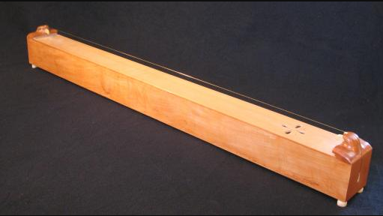
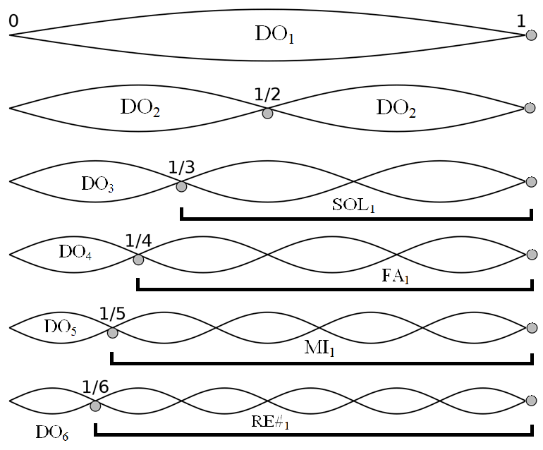
Il «canone» che i greci usavano per produrre intervalli armonici
Premendo la corda in punti che la dividono secondo rapporti interi, si producono intervalli di ottava, quinta, quarta, terza maggiore e terza minore (che però non sono «pitagorici»)

Slide 14
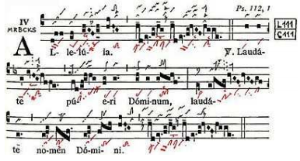
DOPO I PITAGORICI: Dalla musica monodica alla polifonia
Dalla musica greca antica fino al canto gregoriano, la struttura resta monodica, per cui i problemi della scala pitagorica non sono eccessivamente limitanti.
Con lo sviluppo della notazione scritta, nel secolo XI, si affermano procedimenti compositivi più complessi, basati su «più voci», la «polifonia».
Vengono in uso intervalli non consentiti dalla teoria pitagorica, come le terze e le seste…

Slide 15
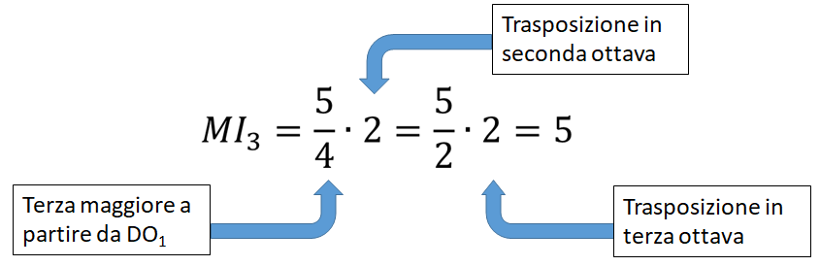
DOPO I PITAGORICI: La scala naturale
Alla metà del XVI secolo Gioseffo Zarlino (1517-1590), operando ancora solo al livello matematico, allarga la «tetraktis» pitagorica al «senario», utilizzando anche i numeri 5 e 6.
Zarlino introduce formalmente i rapporti 5/4 (terza maggiore) e 6/5 (terza minore). Ne viene fuori la cosiddetta “scala naturale”, che “tempera” un po’ la scala pitagorica, usando rapporti più semplici, e partendo dal 5° armonico naturale:

Slide 16
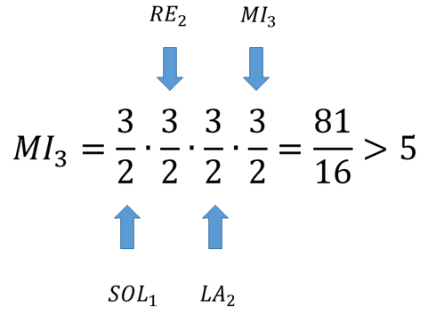
DOPO I PITAGORICI: La scala naturale
…laddove con la scala pitagorica il 5° armonico era «stonato», in quanto costruito per quinte…
La scala costruita da Zarlino sulla base del senario usa rapporti più semplici, ma non risolve affatto il problema del comma…

Slide 17
DOPO I PITAGORICI: La scala naturale
SCALA DIATONICA “NATURALE”
C D E F G A B C₂
Frequenze
Intervalli
TONO TONO SEMITONO TONO TONO TONO SEMITONO
Grande piccolo SEMITONO …

Slide 18
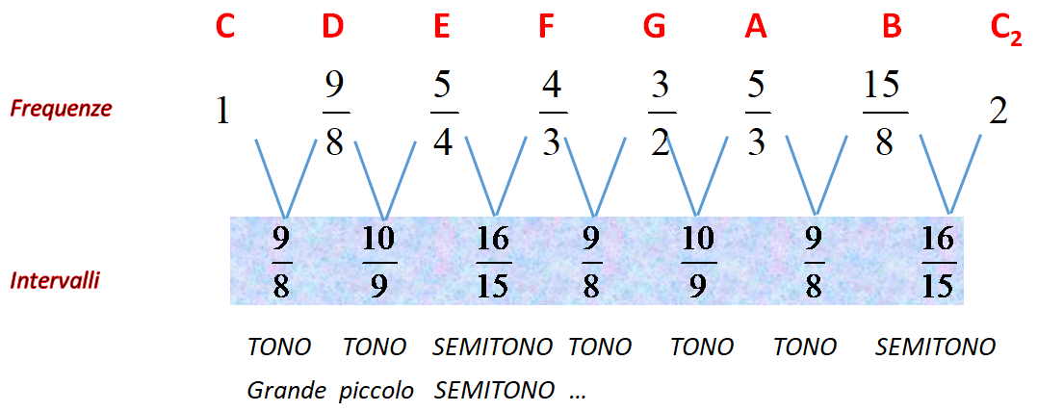
DOPO I PITAGORICI: La scala naturale
Gli intervalli diversi ora sono addirittura 3! In compenso, i rapporti semplici consentono una migliore e più agevole accordatura degli strumenti «ad accordatura fissa» (clavicembalo, chitarra, etc.)
La terza maggiore e la terza minore sono tuttora, insieme a quelli pitagorici, gli intervalli fondamentali nella tradizione musicale occidentale.
Vincentio Galilei (1520-1591) si pone in conflitto con la tradizione classica sostenuta dal suo maestro Zarlino, che attribuiva la consonanza tra tutti i suoni al controllo delle proporzioni numeriche; con il suo Discorso intorno all'Opera di Messer Gioseffo Zarlino da Chioggia, si richiama ad Aristosseno, sostenendo l’importanza della percezione, degli aspetti pratici del fare musica, della costruzione e accordatura degli strumenti.

Slide 19
IL TEMPERAMENTO EQUABILE
Vincentio nel suo lavoro, tra l’altro, anticipa la legge di Mersenne, e descrive molti esperimenti condotti sulle corde oscillanti.
Vincentio Galilei non abbandona la speculazione teorica, ma la utilizza per interpretare i risultati degli esperimenti (ricorda qualcuno di famiglia …?)
Riprende l’idea di Aristosseno che si concretizzerà di lì a poco (Stevino) con il cosiddetto «temperamento equabile»: costruire una scala per semitoni, utilizzando intervalli uguali.
Introduce infatti l’accordatura del liuto per semitoni successivi, utilizzando il rapporto 18/17, ossia ponendo ciascun tasto a 1/18 della lunghezza rimanente della corda.

Slide 20
IL TEMPERAMENTO EQUABILE
Ai primi del ‘600 Stevino propone la scala passata alla storia come “temperamento equabile”, abbandonando definitivamente l’impostazione “razionale” e adottando 12 semitoni perfettamente uguali e pari a:
È il caso di sottolineare che l’intervallo proposto da V. Galilei per l’accordatura del liuto è
…con un errore rispetto al semitono equabile r dello 0,06%

Slide 21
IL TEMPERAMENTO EQUABILE
Il temperamento equabile consente di chiudere perfettamente il ciclo delle quinte: una quinta (7 semitoni equabili), non corrisponde più al rapporto «armonioso» pitagorico:
… ma ora 12 quinte corrispondono esattamente a 7 ottave.
il temperamento equabile nasce dunque per risolvere i problemi della scala naturale come quello dell'accordatura degli strumenti ad intonazione fissa e della trasposizione tonale, ma ciò avviene a discapito della naturalezza degli intervalli, che si perde. Si tratta però di differenze molto piccole, quindi sia i teorici che i musicisti hanno preferito accettare questo compromesso.

Slide 22
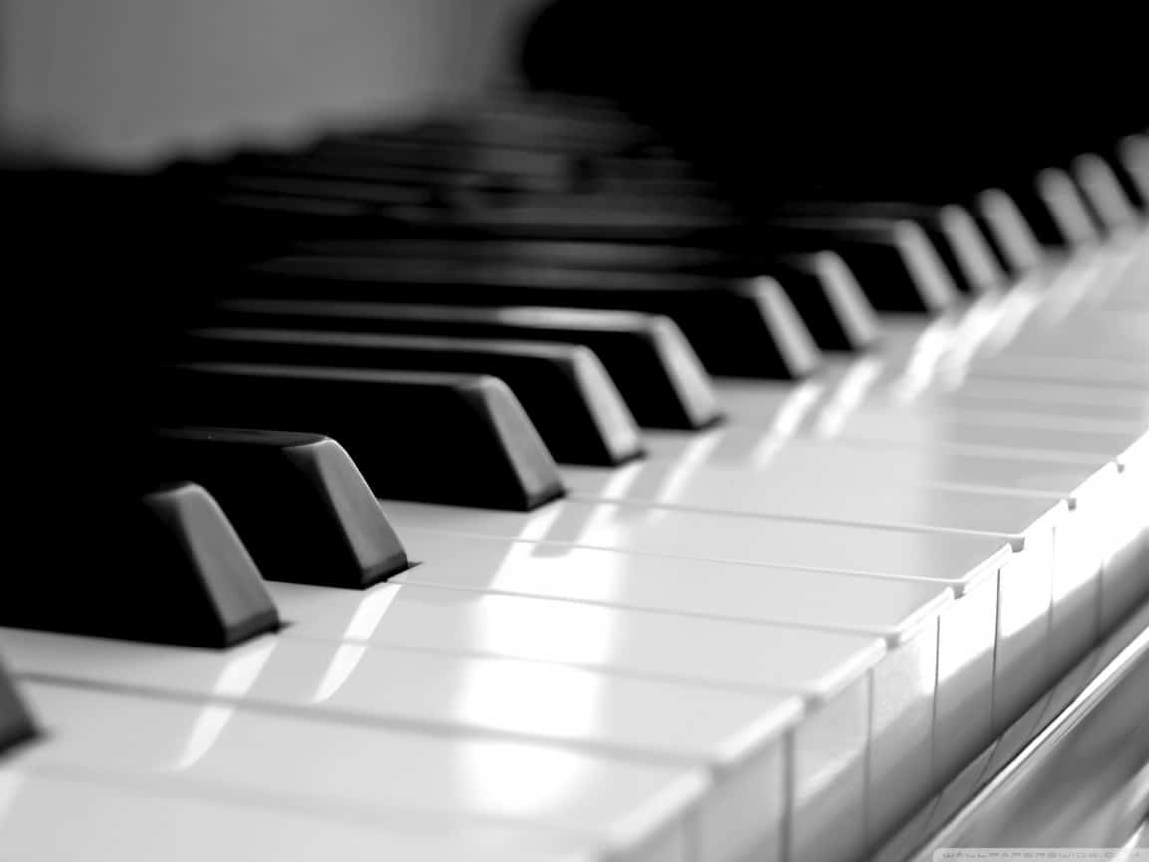
IL TEMPERAMENTO EQUABILE
Naturalmente l’accordatura con il temperamento equabile, basata su rapporti irrazionali, non è per niente semplice: un metodo pratico per accordare un pianoforte con un temperamento equabile rigoroso è stato trovato solo nel 1917! L’avvento dell’elettronica ha reso molto meno
rilevante il problema…
Il «Clavicembalo ben temperato» di J.S. Bach è composto su una scala che approssima quella equabile, salvando alcuni rapporti “pitagorici”, inventata da Werckmeister nel 1691.

Slide 23
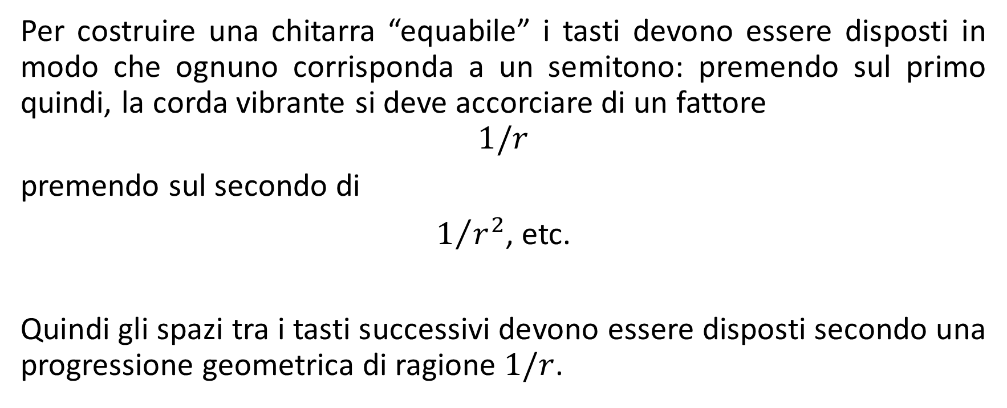
Il manico della chitarra: artigianato e matematica (ma la matematica ne esce male!)
Per costruire una chitarra “equabile” i tasti devono essere disposti in modo che ognuno corrisponda a un semitono: premendo sul primo quindi, la corda vibrante si deve accorciare di un fattore
$$1/r$$
premendo sul secondo di
$1/{r^{2}}$, etc.
Quindi gli spazi tra i tasti successivi devono essere disposti secondo una progressione geometrica di ragione $1/r$.

Slide 24
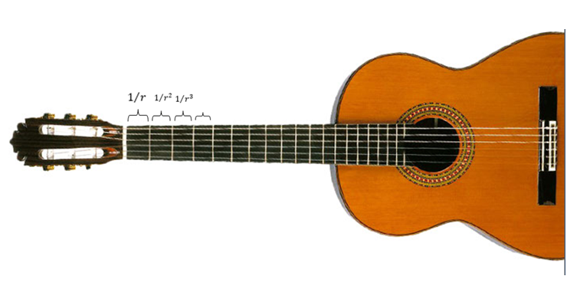
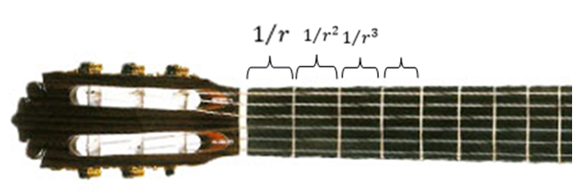
Il manico della chitarra: artigianato e matematica (ma la matematica ne esce male!)

Slide 25
Il manico della chitarra: artigianato e matematica (ma la matematica ne esce male!)
La costruzione geometrica con riga e compasso di
non è possibile con riga e compasso «ideali» (ma con riga graduata sì …!).
Vincenzo Galilei individuò nel 1581 un metodo per disporre i tasti a partire dall’approssimazione:

Slide 26
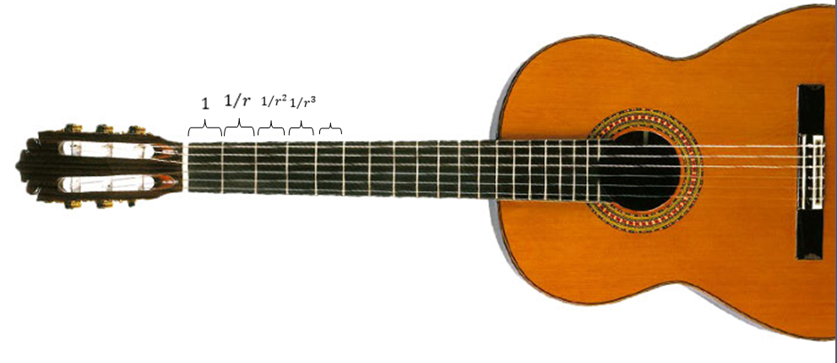
Il manico della chitarra: artigianato e matematica (ma la matematica ne esce male!)
Il piccolo errore dello 0,06% sul semitono si cumula e già dopo 1 ottava (12 semitoni) è oltre lo 0,7%. Ma comunque il metodo era molto pratico e fu usato per secoli, anche perché il manico era sufficientemente corto da non far esplodere l’errore.
Mersenne (noto per i suoi studi sui numeri primi, ma in realtà si dedicò prevalentemente alla teoria musicale) propose una migliore approssimazione che, adoperando solo radici quadrate, si prestava anch’essa alla costruzione geometrica, che però era troppo complicata per essere realizzata senza far crescere l’errore.

Slide 27
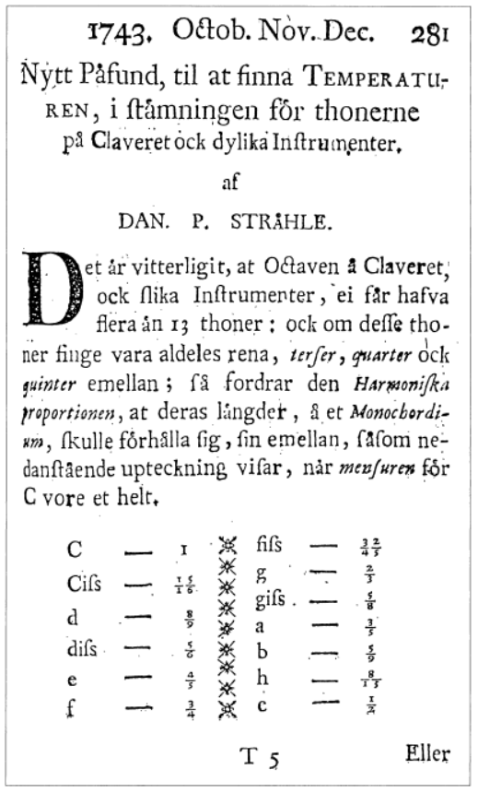
Il manico della chitarra: artigianato e matematica (ma la matematica ne esce male!)
Nel 1743 Daniel Strähle, un artigiano senza formazione matematica, propose con un articolo sui “Proceedings of the swedish academy” una costruzione geometrica per collocare i tasti sul manico della chitarra “equabile”.

Slide 28
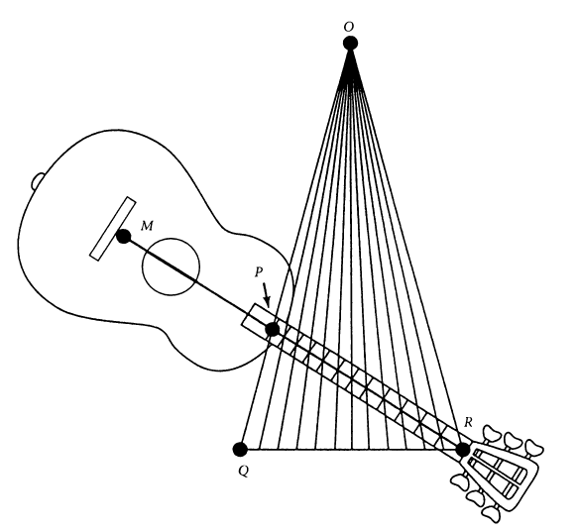
Il manico della chitarra: artigianato e matematica (ma la matematica ne esce male!)
R è il punto centrale all’inizio del manico. QR è 12 unità, si trova O tale che
Si tracciano i 12 segmenti da O ai 12 punti equispaziati su QR.
Si individua P su OQ in modo che PQ sia lungo 7 unità.
Si disegna RP e poi si estende a M tale che

Slide 29
Il manico della chitarra: artigianato e matematica (ma la matematica ne esce male!)
RM determina la frequenza di base (corda a vuoto), PM produce il suono di un’ottava sopra …
… e i punti di intersezione dei raggi che partono da O con il segmento RP determinano le posizioni dei tasti che producono gli 11 semitoni compresi nell’ottava.
Funziona?

Slide 30
Il manico della chitarra: artigianato e matematica (ma la matematica ne esce male!)
Jacob Faggot, segretario dell’Accademia e socio fondatore con tessera n. 4 (la n.2 era Linneo) calcolò le posizioni dei tasti usando la trigonometria:
Determina l’angolo di base ;
Calcola RP;
Calcola l’angolo PRQ = 40°14’ (in realtà è 33°32’)
Calcola gli 11 angoli formati dai raggi con la base QR
Calcola infine le lunghezze dei segmenti staccati su RP dai raggi, cioè le posizioni dei tasti

Slide 31
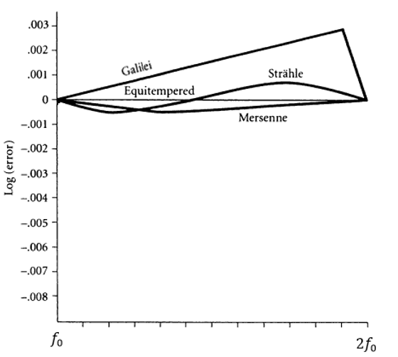
Il manico della chitarra: artigianato e matematica (ma la matematica ne esce male!)
L’errore nel calcolo di aveva conseguenze catastrofiche. Faggot scrisse in calce all’articolo di Strähle che il metodo proposto era inaccurato, in quanto l’errore massimo nelle posizioni dei tasti arrivava a 1,7%.
Ovviamente, nessuno prese in considerazione il metodo di Strahle.
Solo nel 1957 (!) J.M. Barbour dell’Università del Michigan ha scoperto l’errore di calcolo di Faggot e ha determinato che il massimo errore della costruzione di Strähle è pari a 0,15%!

Slide 32
Il manico della chitarra: artigianato e matematica (ma la matematica ne esce male!)
Il metodo di Strähle è in effetti una proiezione di centro O, su MPR, di un insieme di punti equispaziati lungo QR. Essa corrisponde, algebricamente, a una funzione razionale fratta. Barbour ha dimostrato che la funzione razionale fratta che meglio approssima nell’intervallo , usando per l’approssimazione razionale 17/12, è esattamente quella corrispondente alla proiezione!
A Faggot non è venuto in mente di misurare gli angoli! Anche con una misura grossolana l’errore su PRQ sarebbe emerso subito…
Come faceva Strähle a sapere …?

Slide 33
MATEMATICA E PERCEZIONE DEL SUONO
Non siamo sensibili alla differenza tra le frequenze, ma al rapporto.
Risultano «consonanti» i suoni le cui frequenze sono multiple una dell’altra.
Le frequenze delle note della scala temperata «equabile» sono disposte secondo una progressione geometrica di ragione
A partire dalla nota fondamentale, ad esempio il LA centrale (440 Hz), la nota n-ma ha frequenza

Slide 34
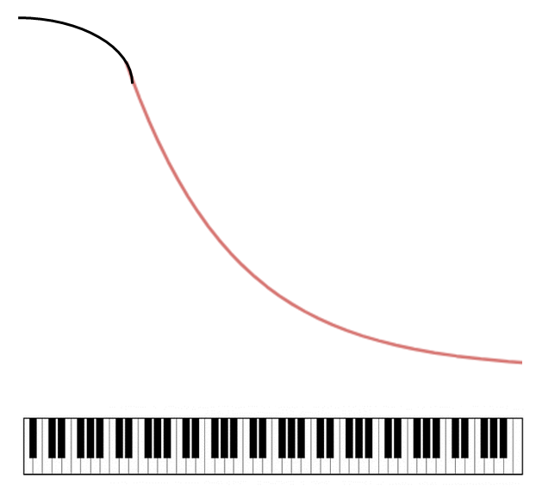
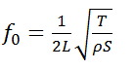
MATEMATICA E PERCEZIONE DEL SUONO
Mersenne nell'Harmonie universelle descrisse correttamente il comportamento delle corde vibranti. La formula di Mersenne collega le grandezze:
f frequenza della vibrazione
L lunghezza della corda
T Tensione applicata alla corda
S sezione della corda
ρ densità del materiale
Formula di Mersenne:

Slide 35
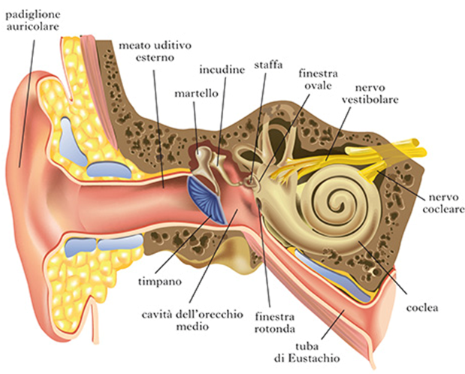
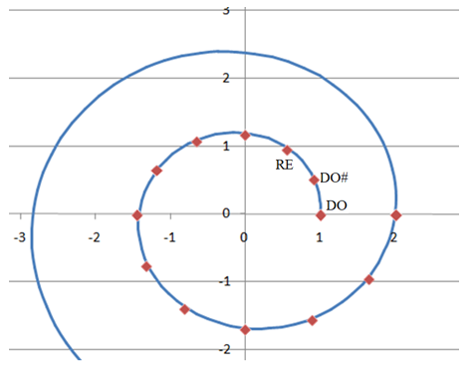
MATEMATICA E PERCEZIONE DEL SUONO
In termini logaritmici, un semitono vale
, un’ottava vale 1
La rappresentazione in coordinate polari della progressione dei semitoni è una spirale logaritmica di base 2….

Slide 36
MATEMATICA E PERCEZIONE DEL SUONO
Il nostro apparato uditivo percepisce suoni compresi tra 20Hz e 20kHz
Se sovrapponiamo due toni puri di pulsazioni e …
Applicando (finalmente!) una formula di prostaferesi…
… si verifica la presenza del battimento: il suono risultante è di pulsazione intermedia tra e , ma la sua ampiezza oscilla con una frequenza data dalla semidifferenza tra le due pulsazioni.
Questa modulazione in bassa frequenza è fastidiosa al nostro orecchio.
Per secoli gli accordatori hanno usato i battimenti per il loro lavoro …

Slide 37

MATEMATICA E PERCEZIONE DEL SUONO
Ma la nostra percezione dei suoni è molto parziale …
Un organo suona un DO₃ (in terza ottava, 261,6 Hz), dopo 2,4 sec un MI₃ (329,6 Hz) e dopo 5,9 sec un SOL₃ (392 Hz) …
Il suono che si compone alla fine è un accordo di DO maggiore:
la tonica (DO₃ in terza ottava, 261,6 Hz)
la modale (MI₃, l’intervallo è di terza maggiore, 5/4 della tonica, 329,6 Hz)
la dominante (SOL_{3,} 392 Hz)

Slide 38
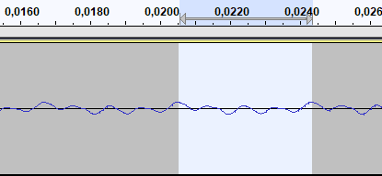
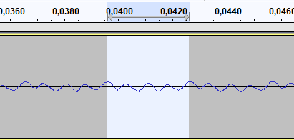
MATEMATICA E PERCEZIONE DEL SUONO
Le forme d’onda evidenziano la presenza delle armoniche superiori (per fortuna!)…
DO₃ (261,6 Hz, periodo 3,82 msec)
MI₃ (329,6 Hz, periodo 3,03 msec)

Slide 39
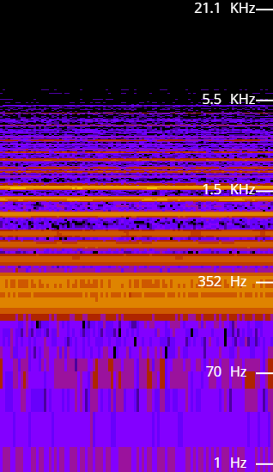
MATEMATICA E PERCEZIONE DEL SUONO
Arriviamo allo stesso accordo di DO maggiore, ma stavolta suonando un MI₃, dopo 1,6 sec il DO₃ e dopo 2,1 sec un SOL₃
Il suono dell’accordo di DO maggiore che percepiamo alla fine è perfettamente identico al precedente…
+ 2 ottave
+ 1 ottava
Fondamentali
Spettro di ampiezze

Slide 40
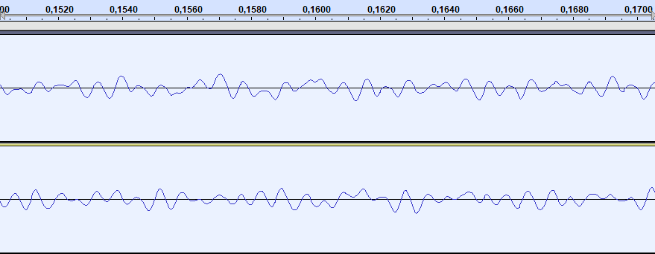
MATEMATICA E PERCEZIONE DEL SUONO
…ma le due forme d’onda sono completamente diverse!

Slide 41
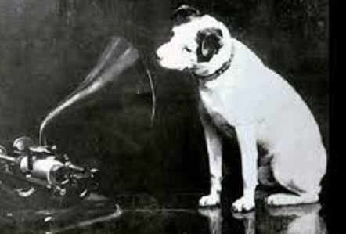
MATEMATICA E PERCEZIONE DEL SUONO
Il nostro apparato uditivo è praticamente insensibile alla distorsione di fase
Questa caratteristica è stata sfruttata nella progettazione degli apparati e delle reti di comunicazione…

Slide 42
IN DEFINITIVA …
Simmetrie
Pattern
Rapporti
MUSICA
MATEMATICA

Slide 43
SIMMETRIE MATEMATICHE E MUSICALI
La massima espressione dell’utilizzo di strutture matematiche nella musica è il contrappunto
Questa tecnica compositiva si basa sull’armonizzazione:
La giustapposizione di note appartenenti a “voci” (linee melodiche) diverse – magari suonate da strumenti diversi – separate da intervalli armonicamente “consonanti” (terza maggiore e minore, quinta, quarta, etc.) in modo da comporre dinamicamente soluzioni armoniche diverse
Spesso la linea melodica guida si sovrappone a sé stessa, adottando trasformazioni, molte delle quali isometriche

Slide 44
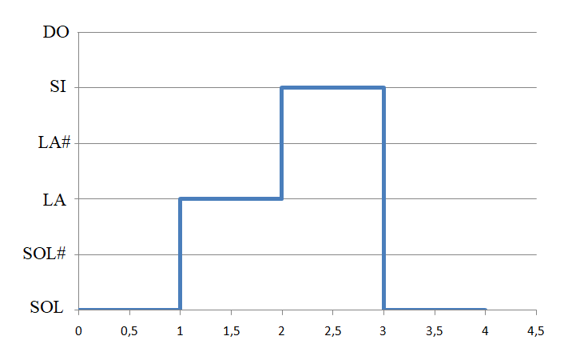
SIMMETRIE MATEMATICHE E MUSICALI
Ascisse
Tempi
Ordinate
Note, intervalli
Tema, linea melodica
Armonizzazione

Slide 45
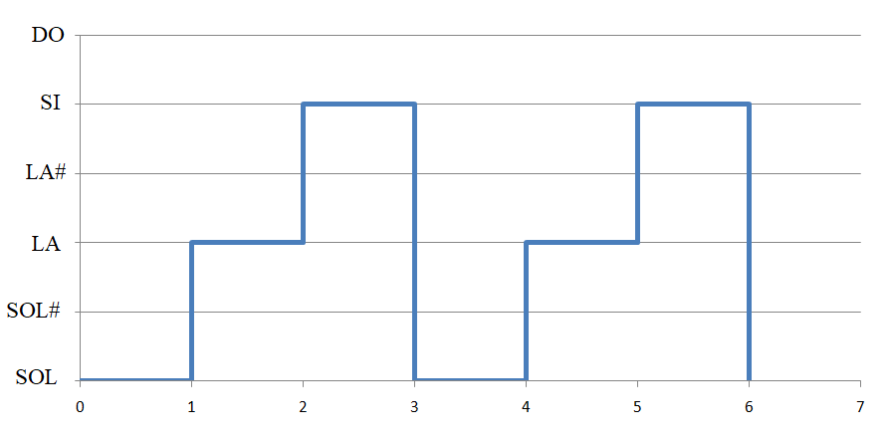
SIMMETRIE MATEMATICHE E MUSICALI
Traslazione sull’asse x
Ripetizione del tema

Slide 46
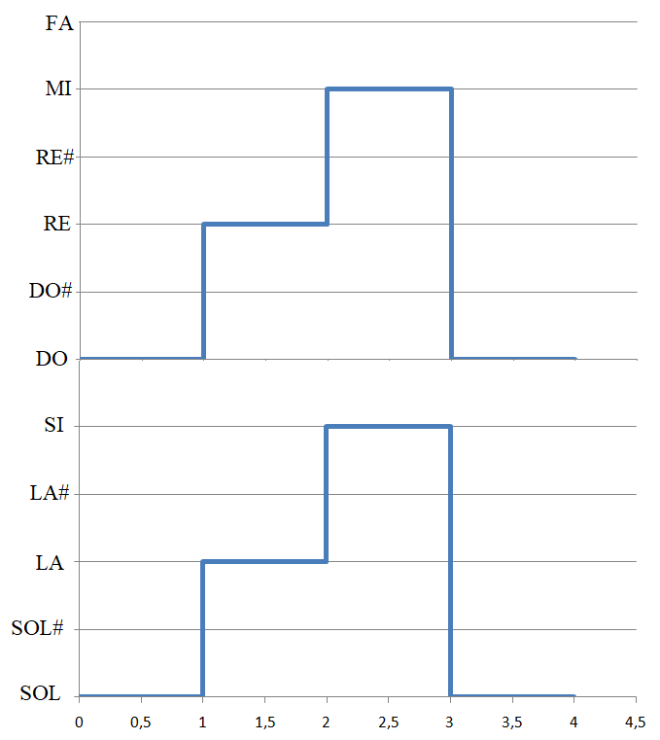
SIMMETRIE MATEMATICHE E MUSICALI
Traslazione sull’asse y
Trasposizione tonale

Slide 47
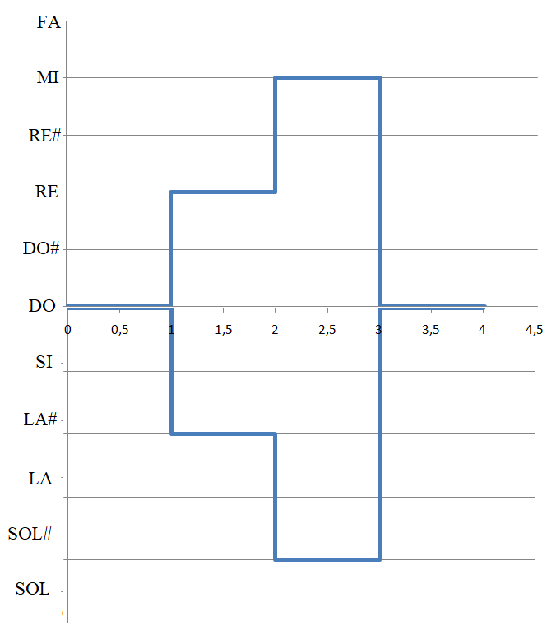
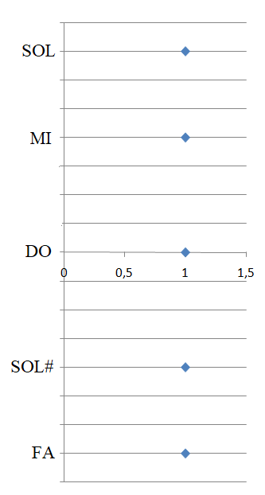
SIMMETRIE MATEMATICHE E MUSICALI
Riflessione rispetto all’asse x
Inversione del canone
DO MAGGIORE
Quinta
Terza maggiore
Terza maggiore
FA MINORE
Quinta

Slide 48
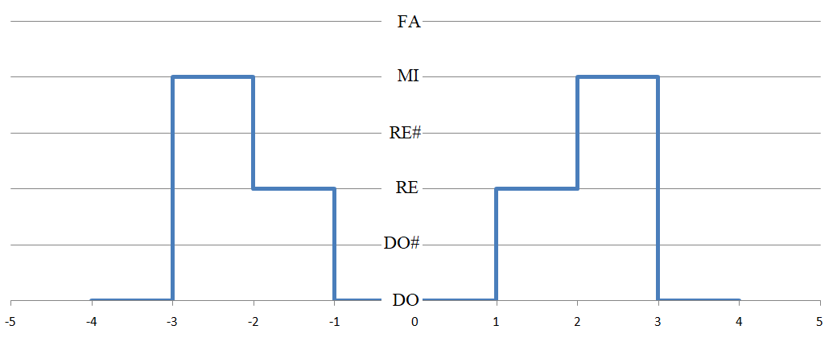
SIMMETRIE MATEMATICHE E MUSICALI
Riflessione rispetto all’asse y
Canone “retrogrado”

Slide 49
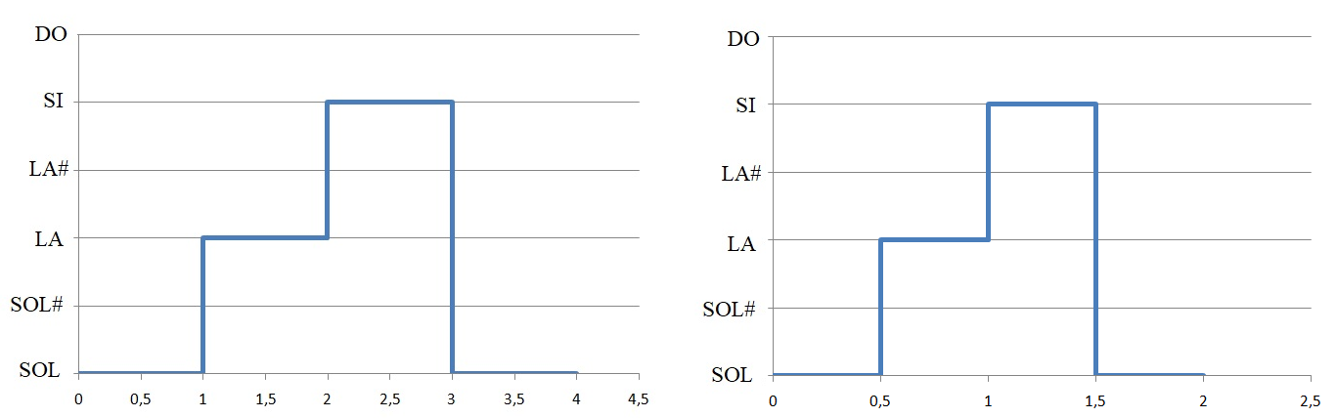
SIMMETRIE MATEMATICHE E MUSICALI
Compressione/Dilatazione
Augment/Diminut

Slide 50
SIMMETRIE MATEMATICHE E MUSICALI
Il canone e la fuga sono le modalità compositive tipiche del contrappunto
Il canone è più antico e di struttura più rigida, gli esempi più antichi risalgono al XIII secolo
La fuga è più libera, meno strutturata, ebbe la massima diffusione nel periodo barocco
I capolavori assoluti della polifonia contrappuntistica sono opera di Johann Sebastian Bach:
L’Offerta musicale (BWV 1079, pubblicata nel 1747)
L’Arte della fuga (BWV 1080, pubblicata postuma del 1751)

Slide 51
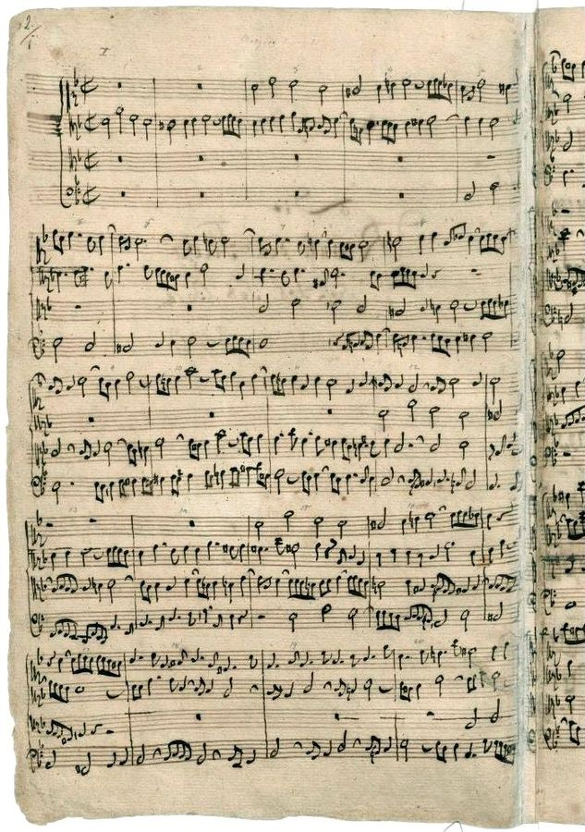
SIMMETRIE MATEMATICHE E MUSICALI
Sono le composizioni più “matematiche” di J. S. Bach, dove il virtuosismo nell’uso delle simmetrie e delle trasformazioni delle voci raggiunge i massimi vertici.
A parte la “sonata” all’interno dell’Offerta Musicale, Bach non indicò la strumentazione, quasi a sottolineare il carattere astratto, “matematico” delle composizioni

Slide 52
SIMMETRIE MATEMATICHE E MUSICALI
Questo estratto da https://youtu.be/V5tUM5aLHPA, mostra la struttura del Contrapunctus VII dell’Arte della Fuga.
Il Contrapunctus VII a 4 voci per Augment[ationem] et Diminut[ionem] usa il tema, anche con trasposizione tonale, la sua inversione, una forma “aumentata” (raddoppiando la durata di tutte le note) e “diminuita” (dimezzando la durata di tutte le note) sia del tema che della sua inversione.

Slide 53
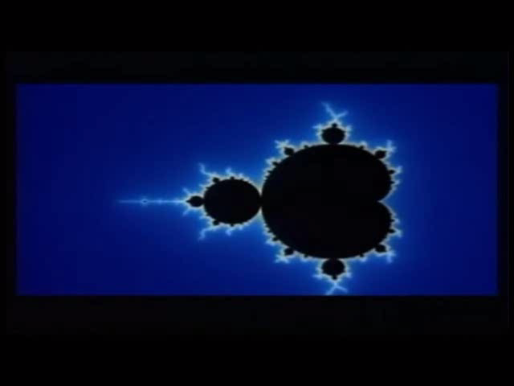

Slide 54


Slide 55
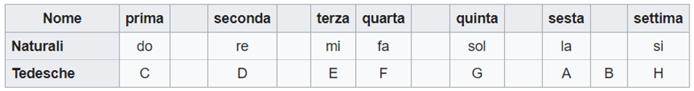
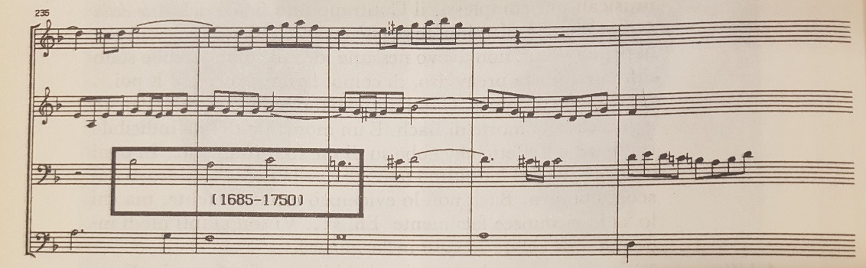
Per finire … l’ultima pagina dell’Arte della Fuga

Slide 56
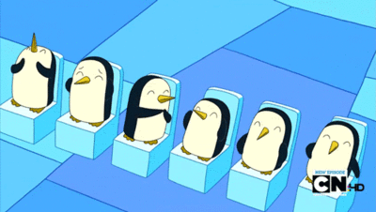
Grazie!

